Slide 1

Тема урока
Отношения и пропорции

Slide 2

Цена товара сначала повысилась на 10%, а затем его новая цена понизилась на 10%. Изменилась ли цена товара по сравнению с изначальной

Slide 3



Решение
Пусть цена товара 100 рублей, после повышения её на 10% она стала
.
А после понижения на 10%
.

Slide 4

Задача | Прямо-пропорциональная | Обратно-пропорцио нальная | Нет зависи мости
1.За 2 кг картошки заплатили 100 рублей. Сколько стоят 8 кг картошки?
2.Два трактора вспахали поле за 6 дней. За сколько дней вспашут это поле 4 трактора, если будут работать с той же производительностью?
3.В 30 лет человек весит 76 кг. Сколько будет весить этот же человек в 45 лет?
4. Для перевозки груза потребовалось 24 машины грузоподъемностью 7,5 т. Сколько нужно машин грузоподъемностью 4,5 т, чтобы перевезти тот же груз?

Slide 5

Золотая
пропорция

Slide 6
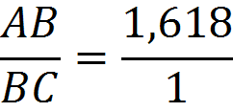
A
B
C

Slide 7
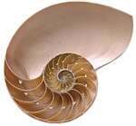


Slide 8
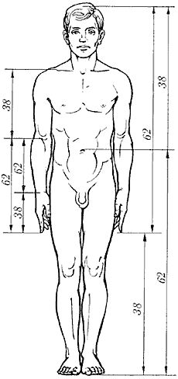
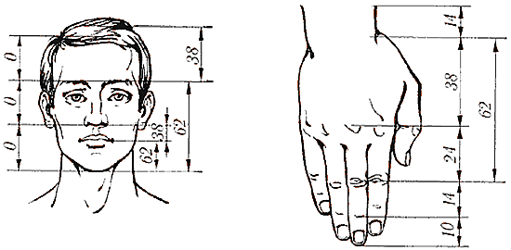
Золотое сечение в анатомии.

Slide 9
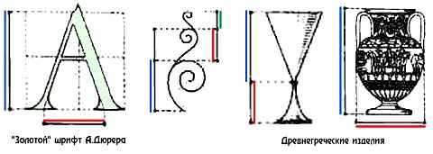
Золотая пропорция в шрифтах и бытовых предметах

Slide 10
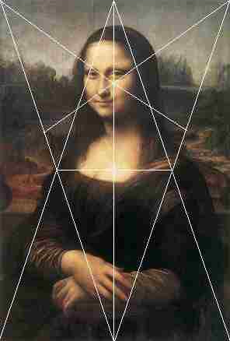
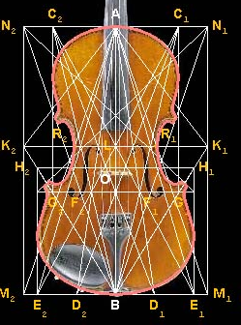

Slide 11
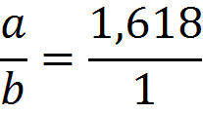
Золотой прямоугольник
b
a

Slide 12
Продолжите фразу:
Сегодня на уроке…
Теперь я знаю…
Мне на уроке…

Slide 13
Спасибо за урок!

